Slide 1
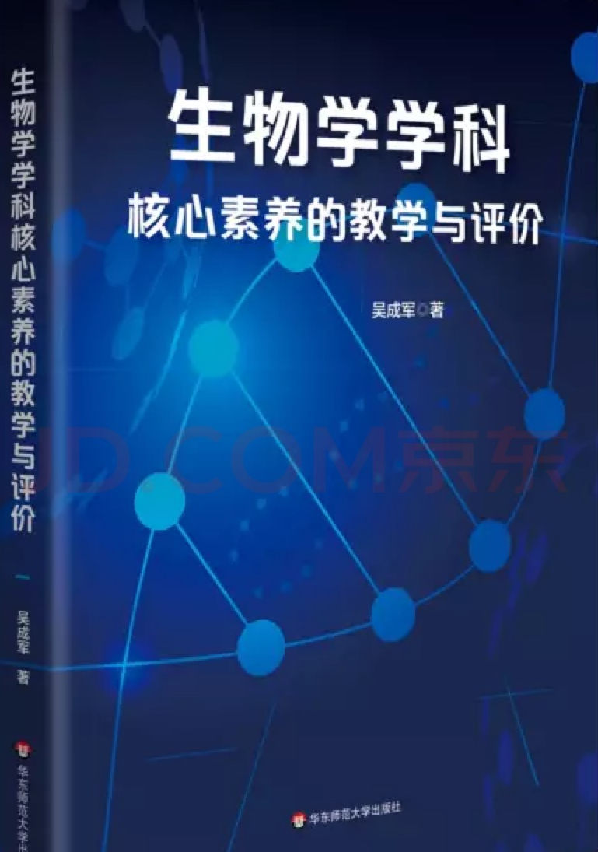
研究教材资源 确立教学目标
第二篇 基于生物学学科核心素养的教学
新北区朱俊名师工作室 2020.12.15 李盛曦

Slide 2
第二篇
基于生物学学科核心素养的教学
第一章
理解教材在发展核心素养方面的设计和做法
第七节 创设真实的任务情境发展核心素养
第二章
教学目标的确定
第一节 从三维目标到核心素养目标
第六节 在练习中考查和提升核心素养
第一节 依托生物学知识建立生命观念
第二节 构建概念是教材内容的主要呈现形式
第三节 在建构概念中发展科学思维
第四节 重视科学探究活动
第五节 全面渗透社会责任意识
第二节 基于生物学学科核心素养目标的设计

Slide 3
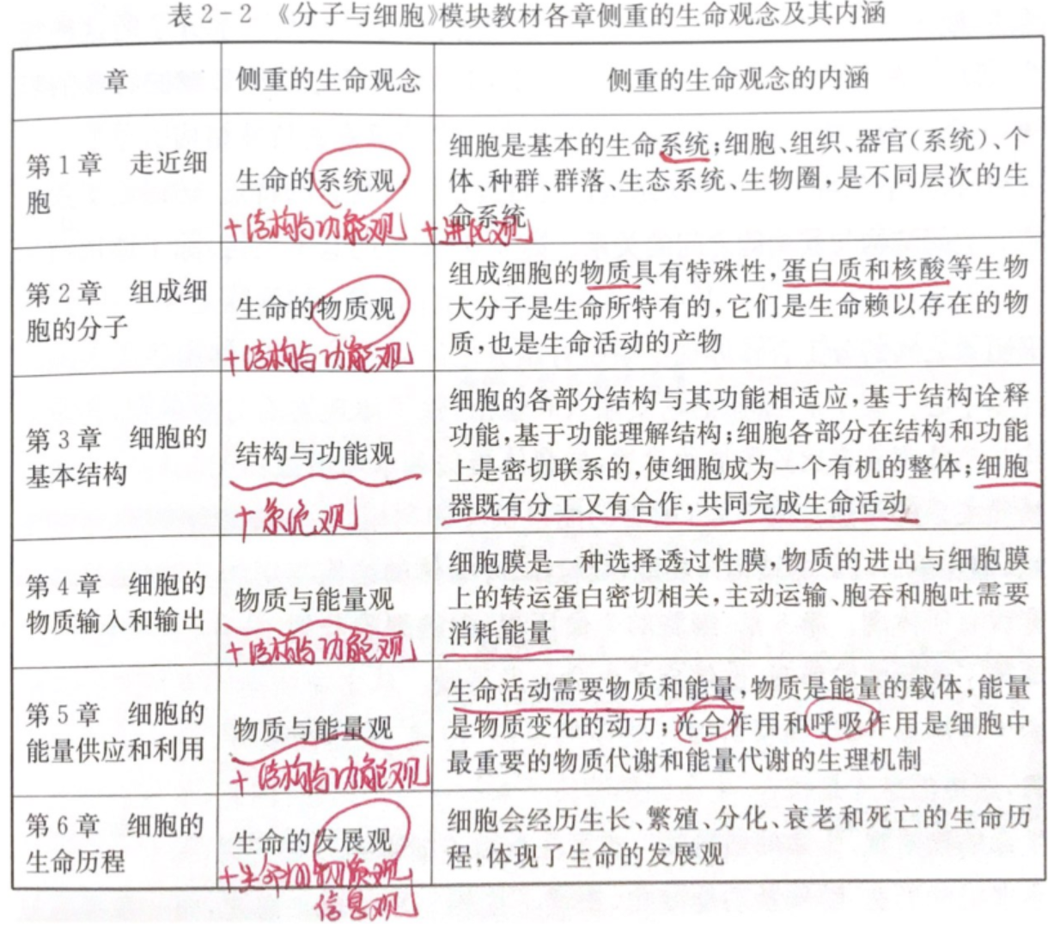
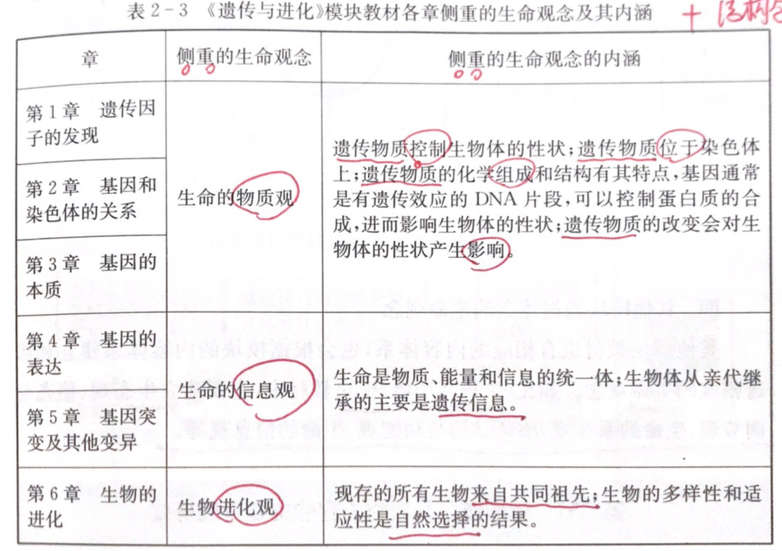
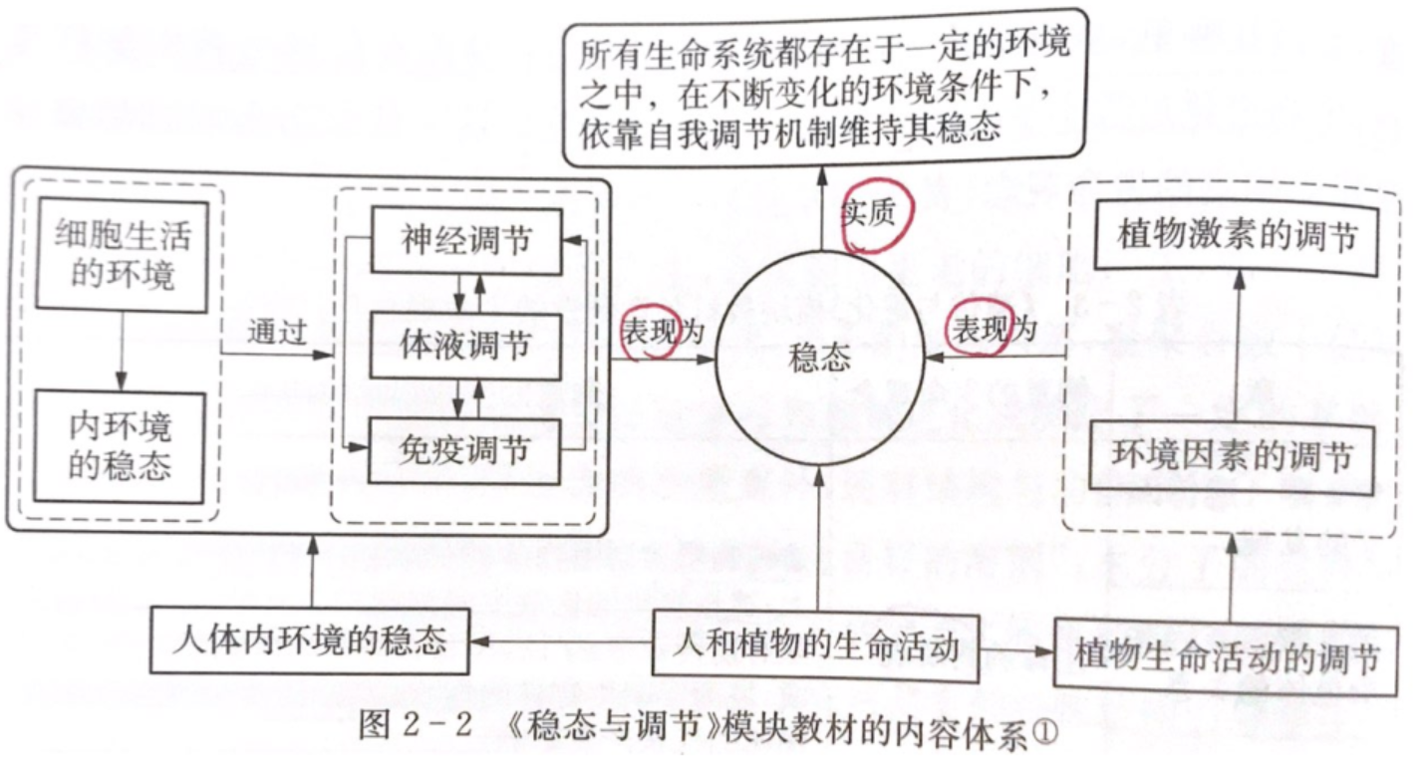
第二篇
第一章
第一节 依托生物学知识建立生命观念
《分子与细胞》模块
P73
高中生物每个模块都有自己的内容体系，并以此为依托建立相应的
生命观念
《遗传与进化》模块
P75
如
《稳态与平衡》模块
P76
《生物与环境》模块
……
P76

Slide 4
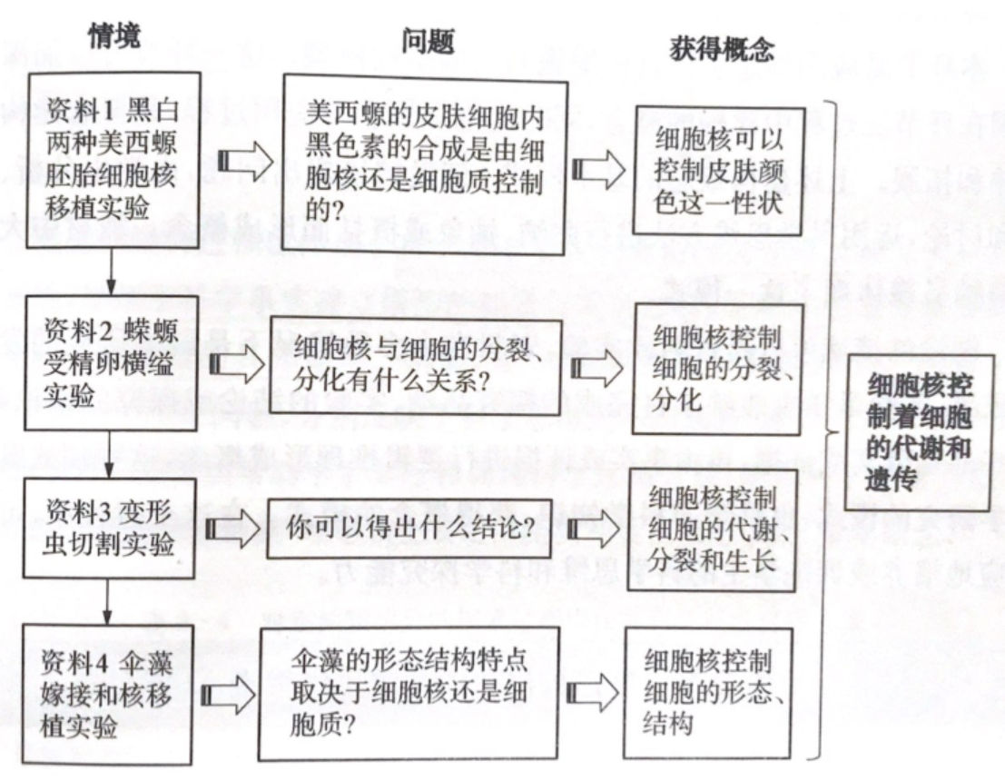
第二篇
第一章
第二节 构建概念是教材内容的主要呈现形式
如：初中——
1、光合作用的实质
2、草履虫虽只有一个细胞构成，却能独立完成各项生命活动

Slide 5
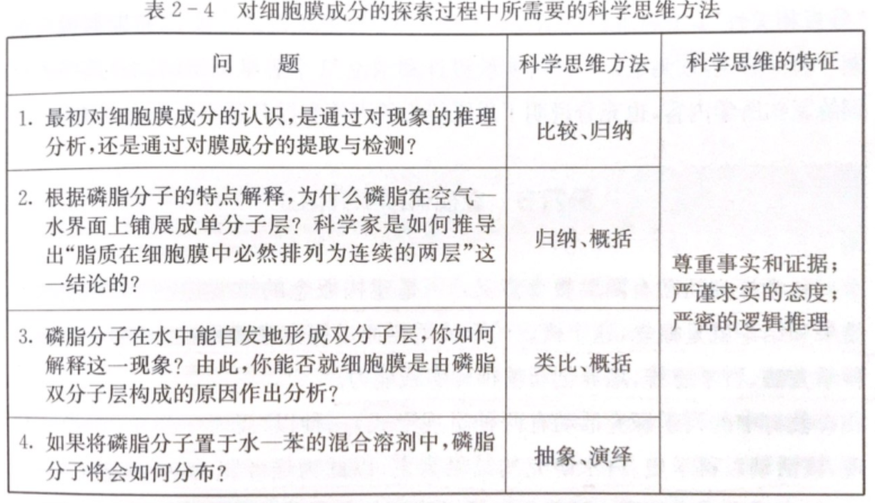
第二篇
第一章
第三节 在建构概念中发展科学思维
如：初中——
“植物生长需要水和无机盐”

Slide 6
第二篇
第一章
第四节 重视科学探究活动
1、调整探究实践的数量
2、对探究实践进行修改和完善
3、增加科学方法的学习
高中教材对“科学探究的重视”体现在

Slide 7
第二篇
第一章
第五节 全面渗透社会责任意识
高中的教材中，“科学家访谈”、“正文内容”、“与社会的联系”以及“阅读栏目”中，都有意识地渗透了社会责任。
初中教材中，主要是在章引言、正文部分、课外阅读等栏目中也有渗透，如：袁隆平的故事、环境保护等方面，让学生潜移默化中提升社会责任意识，但是初中学生更多的还是需要教师的引导与教育。

Slide 8
第二篇
第一章
第六节 在练习中考查和提升核心素养
1、对概念的理解
2、对结构与功能观的理解
3、考查科学思维和社会责任
4、考查科学探究能力
5、考查和提升对概念的理解和应用能力
6、考查和提升保护环境的社会责任意识
考查意图

Slide 9
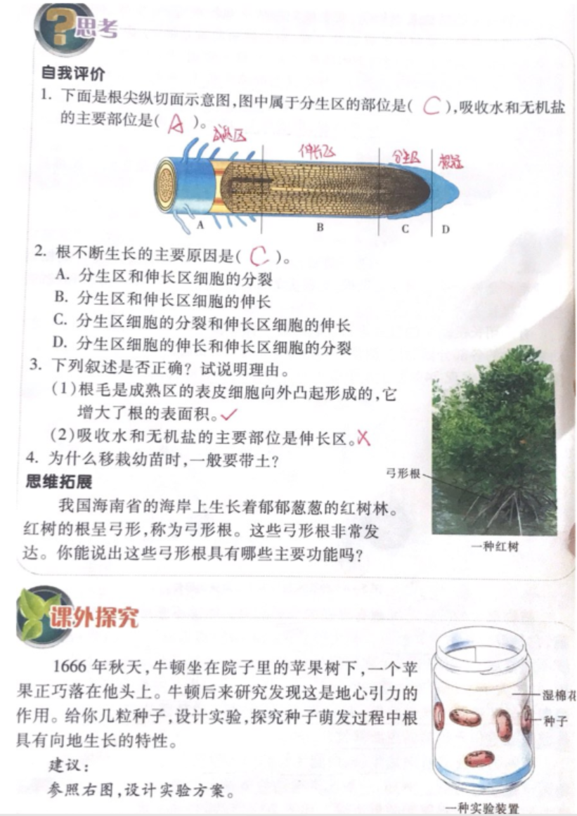
考查对结构与功能观的理解
考查对概念的理解和运用能力
考查科学探究能力

Slide 10
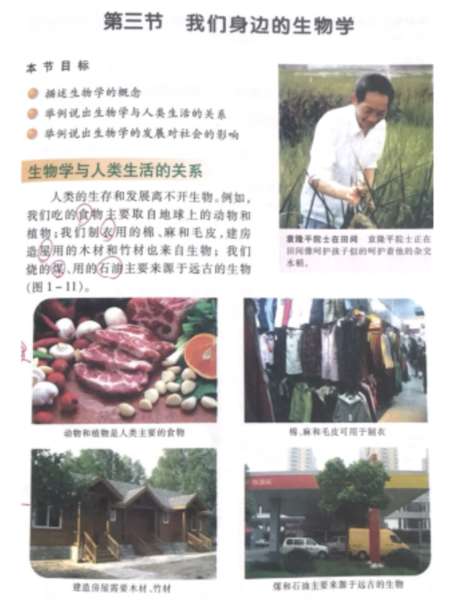
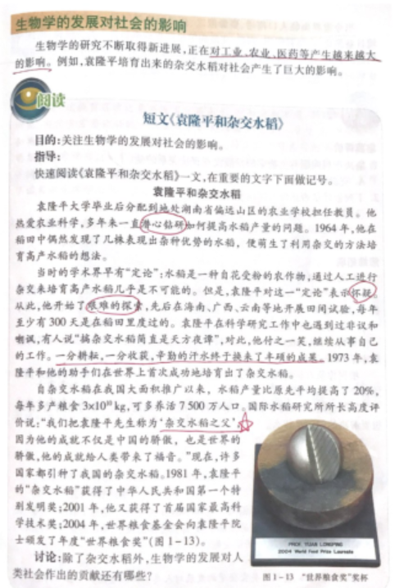
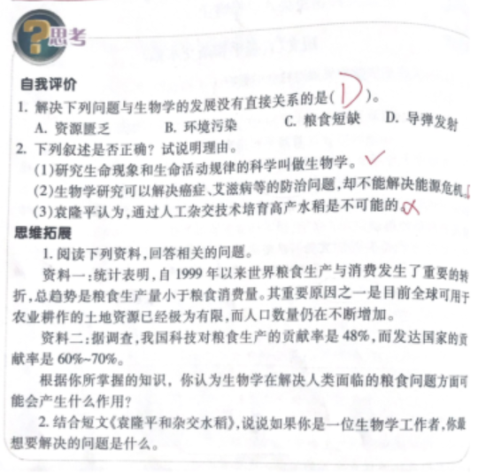
第二篇
第一章
第七节 创设真实的任务情境发展核心素养
高中教材中从章引言到习题，都有意识地创设真实恰当地情境来帮助学生建构重要概念，发展生物学学科核心素养。
情境的创设还要尽量保持连贯性，让学生在连续递进的思维中逐步形成完整的概念，即：问题情境→正文→习题。
导入插图
正文阅读
课后习题

Slide 11
第二篇
第二章
第一节 从三维目标到核心素养目标
1、背景：
1999年
提出“素质教育”，而三维目标清晰明确，很好地体现了素质教育地要求。
2012年
教育部组织研制中国学生发展核心素养体系，各学科都凝练了学科核心素养
2017年
全面落实立德树人根本任务，发展核心素养就是突出其育人功能，学科核心素养是育人价值的集中体现

Slide 12
2、关系：
核心素养是三维目标的进一步提升、提炼和有机整合。
核心素养
三维目标
关键能力
知识目标和能力目标的综合体
正确价值观念和必备品格
情感态度价值观

Slide 13
第二篇
第二章
第二节 基于生物学学科核心素养目标的设计
一、核心素养目标要准确体现教学的达成度
二、核心素养目标要体现主体的行为过程
三、设计教学目标应遵循的基本原则

Slide 14
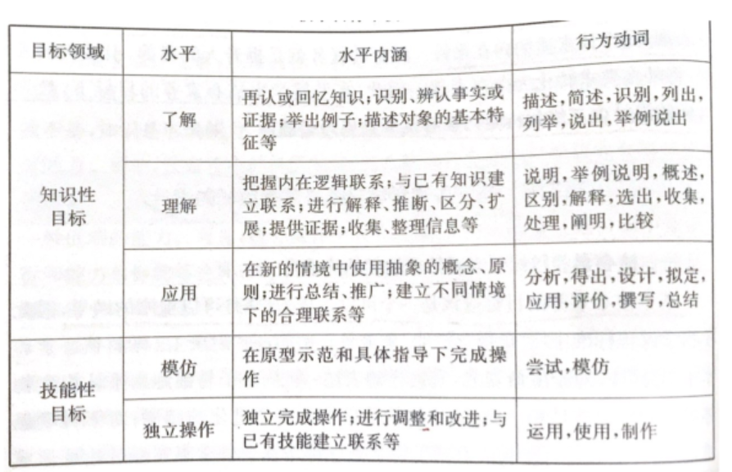
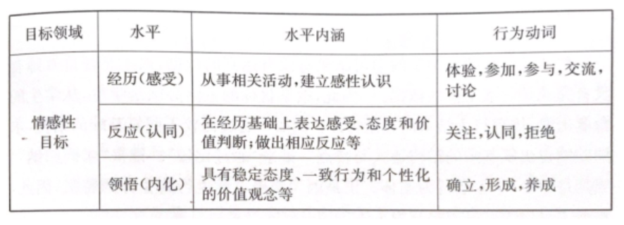
一、核心素养目标要准确体现教学的达成度
行为动词的最大优点是能够准确锁定素养所达成目标的准确性。

Slide 15
二、核心素养目标要体现主体的行为过程
教学目标的设计要写清楚产生结果的行为过程，即通过什么方法和活动来达成行为结果
行为主体
学生（可以省略不写）
教学目标
行为活动
通常用行为动词来表示
学习效果，既不可夸大，也不可模糊不清
行为结果

Slide 16
三、设计教学目标应遵循的基本原则
素养达成的具体性
素养达成的渐进性
素养达成的多样性
素养达成的生成性

